Slide 1
Anatomía de la mama
Dra. Alexandra Lobo R3Rx

Slide 2
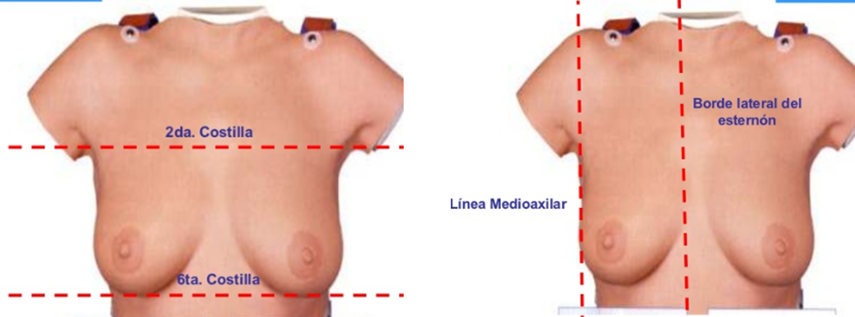
Generalidades

Slide 3
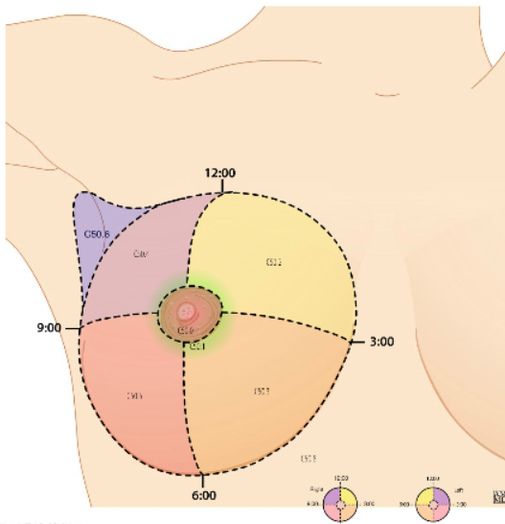

Slide 4
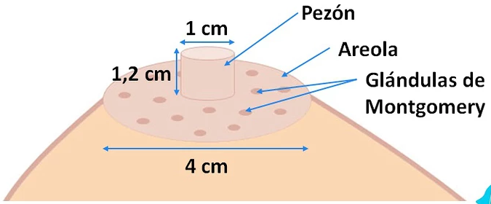
Areola / pezón
Pezón: 4to EIC
Areola: 3.9 ( +/- .9)
Glándulas de Montgomery

Slide 5
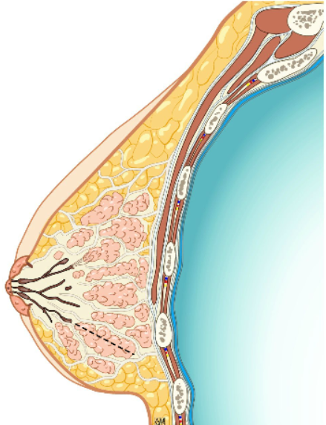

Slide 6
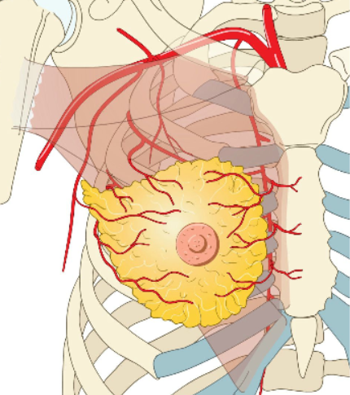
Irrigación
Torácica interna
  Perforantes: porción medial
Ramas de la axilar
  Acromiotoracica y torácica lateral
Intercostales

Slide 7
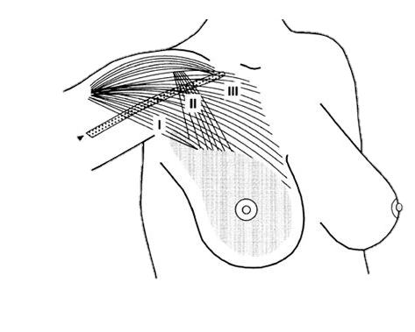
DRENAJE LINFATICO
Nivel I (axilares bajos) : lateral al m. pectoral menor
Nivel II (axilares medios):profundos al pectoral menor
GL Nivel III (axilares altos o apicales): subclaviculares, borde superomedial del m pectoral menor
Notes:
12 - 15 5 2-4

Slide 8
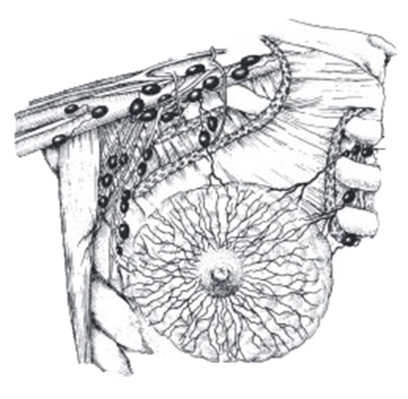
Linfáticos de Rotter : al mismo nivel que los axilares medios pero entre pectoral mayor y menor
GL mamarios internos: entre pleura y músculos intercostales, entre los espacios 1 y 3, a 1-2cm de bordes laterales del esternón (mets 20% , <10% aislado)
Intramamarios: 28%, <6mm, en cuadrante superoexterno
Notes:
Las metástasis normalmente afectan primero al grupo 1, luego al 2 y al final al 3, por lo que en la detección de ganglio centinela, si la diseccion es negativa para metástasis en ganglios de nivel 1 y 2 , se podrá suponer que los ganglios axilares altos son negativos, de igual manera si el ganglio centinela es neg para mets, 95% de probab que no existan ganglios metastásicos

Slide 9
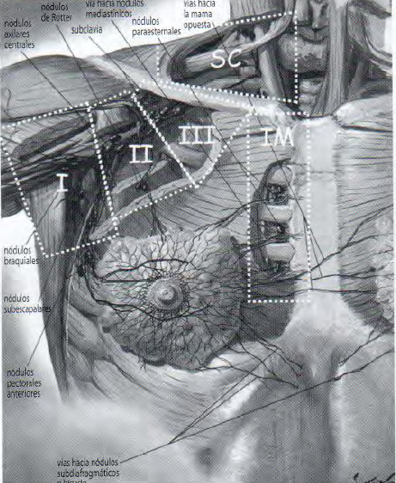
GL mamarios internos:
  mama contralateral
Supraclaviculares:
  1ro subclavios y yugulares.
  Mets a distancia, mal pronostico
Notes:
2: 26% 3: 22% 4+:9%
2do EIC: 60% 3ro: 26 4to: 14
mamarios internos: Pero por la dificultad técnica para su extracción, además de la baja frecuencia de mets en este nivel ganglionar: se prefiere radiaacion en lugar de tto qx

